Slide 1

Atividade EAD do componente: referente à semana de 17 à 20 de março de 2020
Professora: Michely A. Lemos de Oliveira
DESIGN DIGITAL
Todos os direitos reservados

Slide 2
O que veremos nesta aula:
Vamos recapitular tudo o que estudamos até a última aula:
Novos conceitos de Design Gráfico aplicados à construção de Softwares Aplicativos e Websites
Teoria das Cores

Slide 3
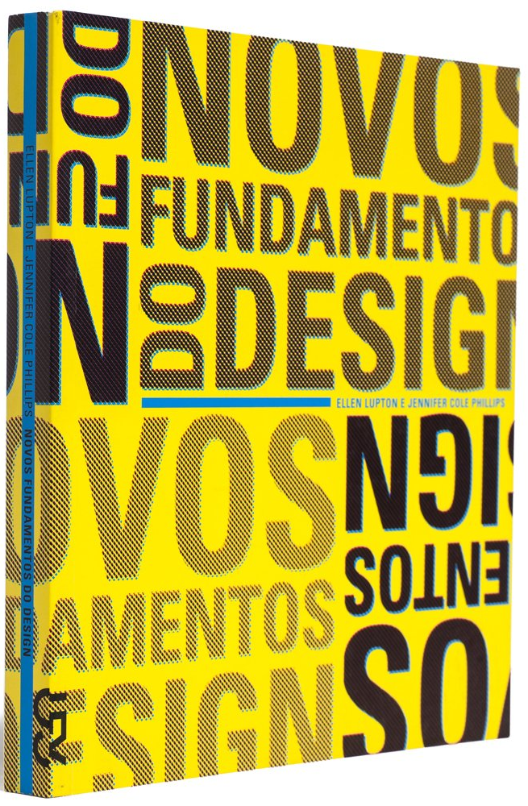
Novos conceitos de Design Gráfico aplicados à construção de Softwares Aplicativos e Websites
Estudamos os conceitos nas nossas aulas, utilizando o artigo encontrado na url:
medium.com/ui-lab-school/novos-fundamentos-design-518ed24c40f8
este artigo foi escrito com base num livro real, que fala sobre todos os conceitos citados de forma mais profunda, não foi solicitada a compra do livro, mais para quem tiver vontade de aprofundar seus conhecimentos, a indicação é ótima e vale a pena!

Slide 4
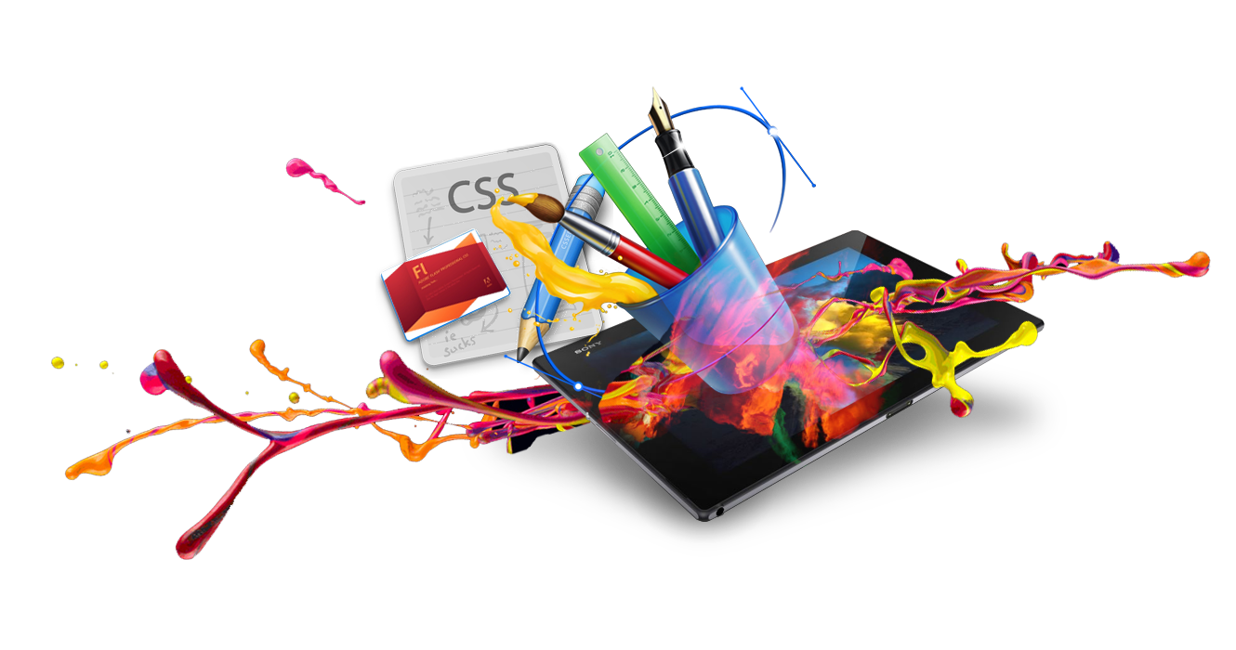
Novos conceitos de Design Gráfico aplicados à construção de Softwares Aplicativos e Websites
Agora vamos estudar outro artigo com “15 conceitos de Web Design para você falar como um profissional”
Nos próximos slides, coloquei cada tópico do artigo acima pra facilitar seu estudo, mais você também pode acessar o artigo pelo link abaixo:
https://pt.wix.com/blog/2014/05/conceitos-de-web-design/

Slide 5

“15 Conceitos de Web Design pra você falar como um profissional”
A essa altura, todo mundo já sabe que não é preciso ter nenhuma experiência anterior de design para fazer um site com o Wix. com, mas não seria divertido se você pudesse “falar e fazer” como um web designer profissional?
Se você quer poder falar com web designers, compreender blogs de web design ou impressionar os convidados da festa com o seu conhecimento, aqui estão 15 termos de web design que vão lhe dar mais credibilidade por aí. Repita comigo:

Slide 6
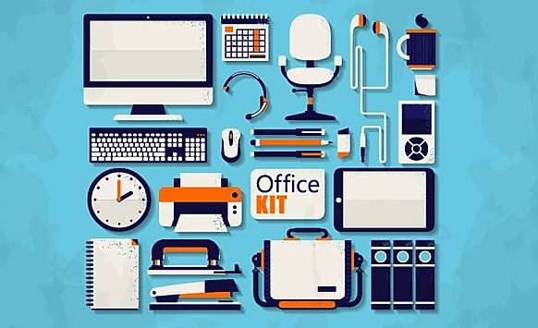
“15 Conceitos de Web Design pra você falar como um profissional”
1. Vetores: Os gráficos vetoriais são recursos visuais compostos de formas geométricas, em vez de pixels (os pontos minúsculos que formam as fotos, por exemplo). A sua vantagem sobre os gráficos de bitmap baseados em pixels é que eles podem ser melhor redimensionados para tamanhos muito maiores. Tecnicamente, os vetores são feitos esticando traços de um ponto para o outro. Embora você possa estar imaginando quadrados ou triângulos, gráficos vetoriais também são usados para criar uma enorme variedade de imagens. Eles são mais comumente usados para logos, ícones e design de infográficos.

Slide 7

“15 Conceitos de Web Design pra você falar como um profissional”
2. Bitmap: Ao contrário de vetores, visuais em bitmap são feitos de pixels – os pequenos pontos de cor que formam as fotografias. As imagens de bitmap sempre dependem da resolução – se você ampliar demais, poderá ver os pontos que compõem a imagem completa. Por exemplo – todas as foto que você tira com a sua câmera são imagens em Bitmap.

Slide 8
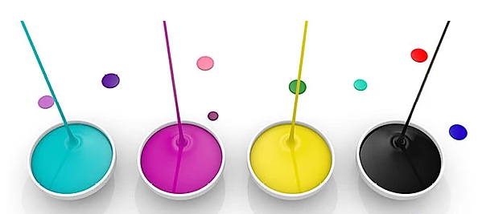
“15 Conceitos de Web Design pra você falar como um profissional”
3. CMYK: Também conhecido como o modelo de cores “Ciano, Magenta, Amarelo e Preto”, em inglês, o CMYK é um esquema comum de cores identificado com gráficos de impressão. As quatro cores na base deste modelo representam as cores usadas pelas impressoras de jato de tinta. Suas várias combinações criam o espectro de cores que você vê em materiais impressos.

Slide 9
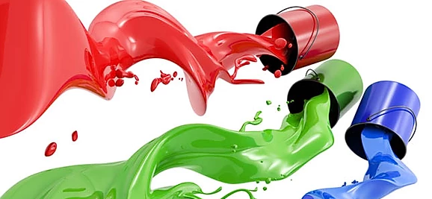
“15 Conceitos de Web Design pra você falar como um profissional”
4. RGB: Também conhecido como modelo de cores “Vermelho, Verde e Azul”. Se o CMYK é impressão, o RGB é o modelo de cor de elementos gráficos digitais. Ao contrário das impressoras, telas de computador “transmitem” as cores vermelho, verde e azul para criar a paleta digital. O RGB é, portanto, o modelo de cores para web design.

Slide 10
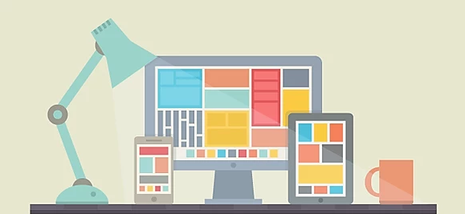
“15 Conceitos de Web Design pra você falar como um profissional”
5. Design Responsivo: Mas que tipo de “resposta” o web design pode dar? Isso depende do tipo de dispositivo onde ele é visto, é claro. Com o aumento do uso da web em mobiles e tablets, o design responsivo – a tecnologia web que garante que o seu site terá a aparência ideal em todos os dispositivos – é uma condição essencial na concepção de um site. Caso você esteja se perguntando como fazer isso com o Wix, confira a nossa ferramenta de otimização mobile.

Slide 11
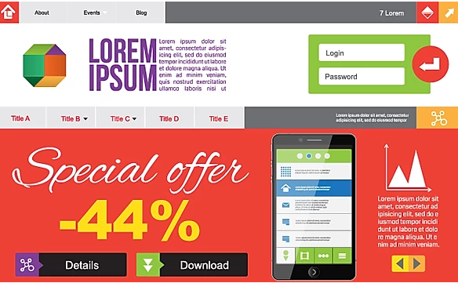
“15 Conceitos de Web Design pra você falar como um profissional”
6. Design Plano: Esta é uma filosofia de design que promove a simplicidade e funcionalidade. Literalmente, significa que o design não tem profundidade dimensional. Em vez de projetar elementos que parecem que você pode estender a mão e agarrá-los, o design plano volta ao conceito básico de gráficos – cores brilhantes, formas primitivas, ícones, etc. Para ler mais sobre design plano, confira este artigo aqui.

Slide 12
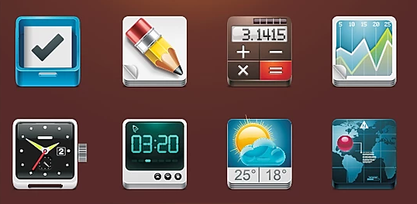
“15 Conceitos de Web Design pra você falar como um profissional”
7. Skeuomorphism: Palavra complicada, mas definitivamente importante. Skeuomorphism é quase o oposto do design plano. Você lembra do design do iOS antigo da Apple, que era cheio de aplicativos e gráficos que pareciam que foram tirados da vida real (a bússola, a banca de jornal, o calendário…)? Isso é o skeuomorphism. Depois de desfrutar de popularidade por vários anos, o skeuomorphism parece estar morrendo recentemente.

Slide 13
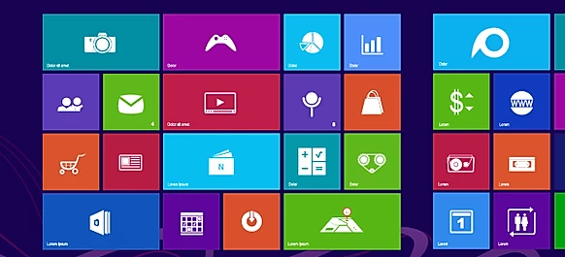
“15 Conceitos de Web Design pra você falar como um profissional”
8. Design Metro: Também conhecido como “Microsoft Language Design”, este método foi desenvolvido pela Microsoft e hoje é usado em muitos dos produtos da empresa. Foi inspirado por letreiros de transporte público e tenta atingir o mesmo tipo de clareza visual. O aspecto fundamental dele é pensar no espaço como uma interface orientada para a ação, em vez de uma tela de arte.

Slide 14
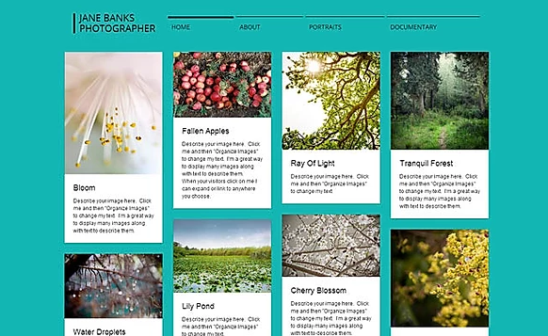
“15 Conceitos de Web Design pra você falar como um profissional”
9. Estilo Grade: Este estilo de layout tornou-se famoso após o grande sucesso do Pinterest. É baseado em uma estrutura de colunas e a lógica de montagem em peças paralelas, mas não simétricas, de conteúdo no grid. O resultado é um visual “irregular”, mas que mantêm um look organizado e arrumado. Com o Editor Wix você pode facilmente adicionar este belo layout para seu próprio site, basta ir ao Adicionar > Galeria > Mosaico.

Slide 15
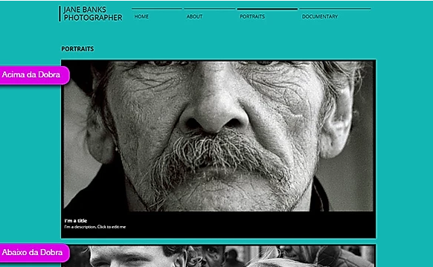
“15 Conceitos de Web Design pra você falar como um profissional”
10. “Acima da Dobra”: Este é um termo importante tanto para designers como para profissionais de marketing que trabalham com plataformas online. Ele é tirado do jargão de jornais impressos tradicionais, onde a notícia importante seria impressa na primeira página e “acima da dobra”, para que os leitores pudessem notá-las em primeiro lugar. Em web design, “acima da dobra” refere-se à seção da tela que é vista sem que o usuário tenha que rolar para baixo. O ideal é que seu conteúdo mais importante esteja posicionado nesse espaço.

Slide 16
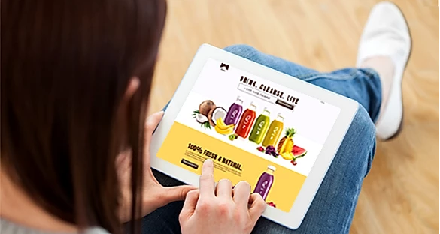
“15 Conceitos de Web Design pra você falar como um profissional”
11. Rolagem Infinita: Embora soe como uma técnica antiga de tortura, rolagem infinita é na verdade uma tendência popular no cenário de web design hoje. Este termo é bastante autoexplicativo e se refere a layouts com páginas muito longas que requerem bastante rolagem. Há muitas vantagens neste tipo de layout e você pode ler sobre elas aqui.

Slide 17
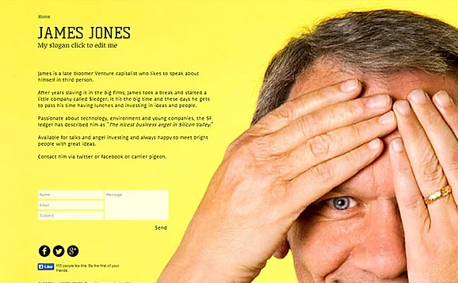
“15 Conceitos de Web Design pra você falar como um profissional”
12. Sites de Página Única: A maioria dos usuários de internet estão familiarizados com sites que são divididos em várias páginas e usam um menu de navegação para se deslocar de uma página para outra. Um site de página única, literalmente, tem apenas uma página. Há muitas razões pelas quais o dono de um site possa preferir ter uma única página, em vez de um site com várias delas. Para o processo de design, o layout de página única requer planejamento para atingir uma hierarquia de conteúdo efetiva. Felizmente, o Wix tem muitos templates de página única já criados para esse fim.

Slide 18
Exercício para fixação:
Conceitos de Design Digital
Cada aluno poderá escolher uma das opções abaixo e desenvolver individualmente seu exercício, utilizando o arquivo Microsoft Word que estou enviando junto com esta aula.
Turma A - Palavras Cruzadas
Turma B - Caça Palavras
Quantidade mínima de palavras: 15. Não se esqueça que a palavra a ser encontrada ou cruzada, deve ser a resposta de uma pergunta, relação entre palavras, uma palavra que deve completar uma frase etc... Ou seja, não se esqueça da dica.
Você deve salvar seu arquivo da seguinte forma:
NOMEETEC_TURMA_TIPOATIVIDADE_NOME
Se você não tem nome repetido,
informar apenas o 1º nome.
Exemplo: ETECSAPO_1C_A_Michely
A atividade deve ser enviada para o e-mail:
michely.lemos@etec.sp.gov.br
No assunto, coloque as informações do seu arquivo!
Mãos a obra!
ETECSAPO | 1C | A ou B | Bruno
ETECSAPO | 1I | A ou B | Ana Costa

Slide 19
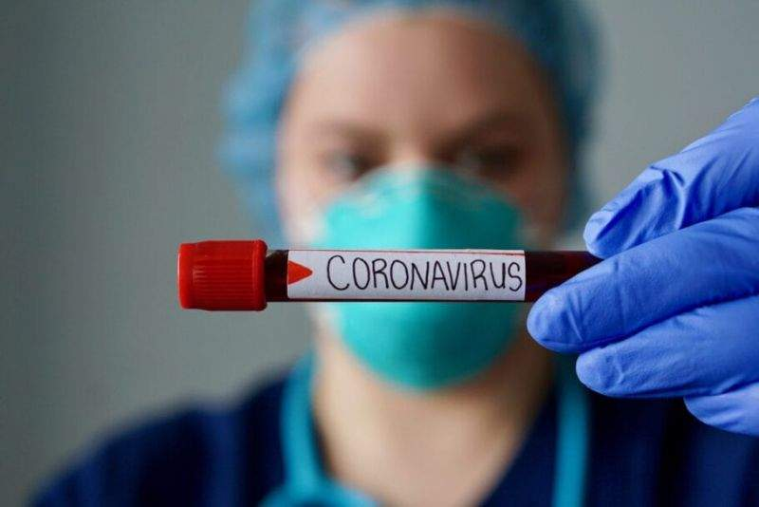
- Lavem as mãos a todo momento;
- Concluam com álcool gel;
- Não compartilhem objetos de uso pessoal com ninguém;
- Nada de beijos e abraços;
- Fiquem em casa;
- Ao tossir, cubra com o braço ou lenço de papel descartável;
- Mantenha uma distância segura de pessoas aparentemente gripadas;
- Cuidem da sua imunidade.
#vaidartudocerto!

